Slide 1
Desarrollo de un Modelo de Machine Learning para Clasificar Imágenes Satelitales de la Amazonia Peruana

Slide 2
Objetivo
Desarrollar un modelo de machine learning para clasificar imágenes satelitales Landsat 8 en la región de la Amazonia peruana.

Slide 3
Proceso o Metodología:
Adquirir y preprocesar imágenes satelitales Landsat 8 utilizando Google Earth Engine y QGIS.
Implementar algoritmos de machine learning en Python usando Jupyter Notebook.
Evaluar la precisión de los modelos de clasificación con matrices de confusión y datos etiquetados.

Slide 4
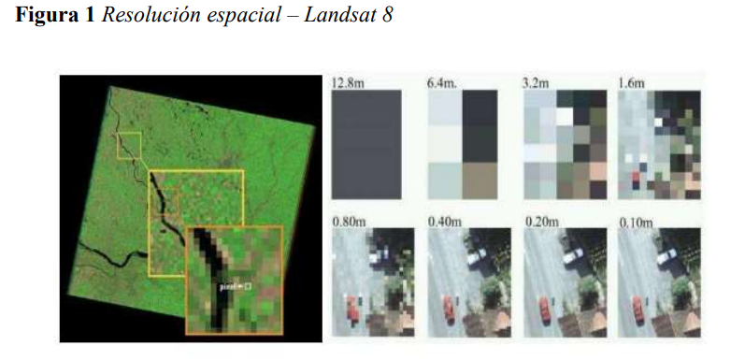
Proceso

Slide 5
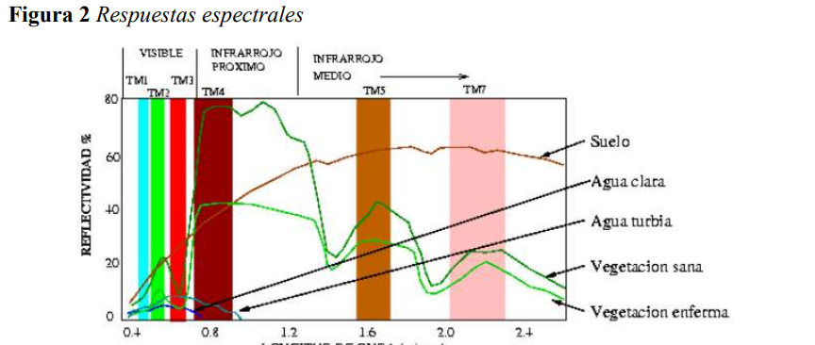
Respuestas Espectrales
Las respuestas espectrales en fotografías satelitales se refieren a cómo los objetos reflejan y absorben la radiación electromagnética en diferentes longitudes de onda.

Slide 6
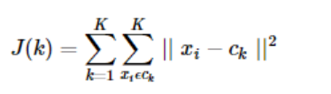
Algoritmo K-means
Un método no paramétrico popular es k-means. La función objetivo de k-means es la suma del error al cuadrado, que debe minimizarse.

Slide 7
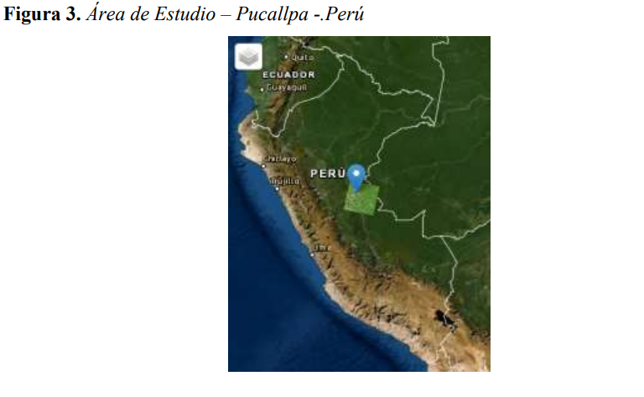
Proceso 30x30m

Slide 8
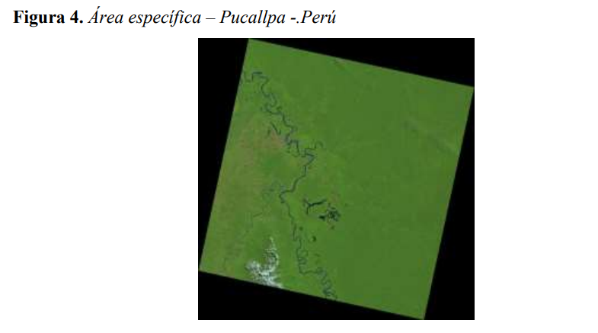
Proceso

Slide 9
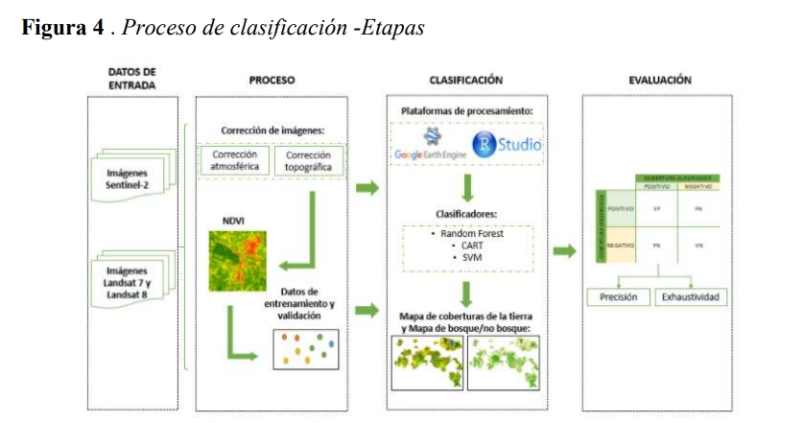
La metodología utilizada en el estudio consistió en procesar 3 colecciones de imágenes satelitales Landsat 8 utilizando Google Earth Engine (GEE) y Jupyter Notebook. Se aplicó corrección atmosférica y topográfica para eliminar nubes y sombras, y se calculó el NDVI para cada imagen.

Slide 10
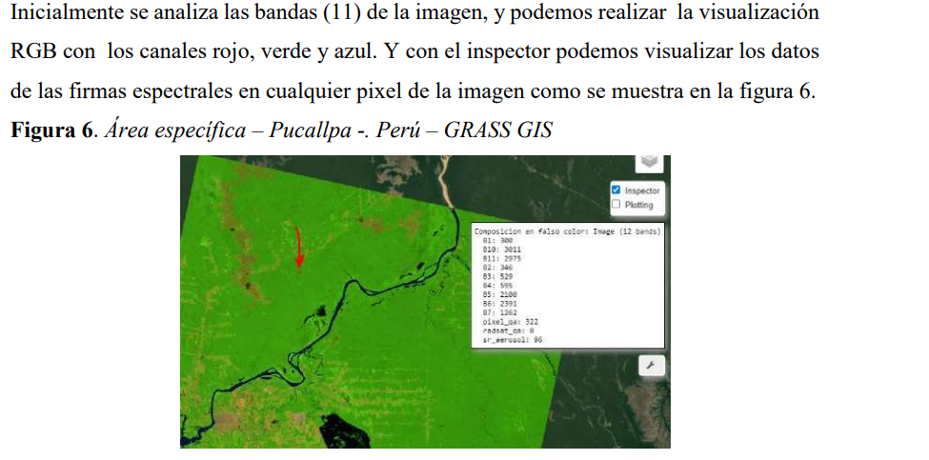
Proceso

Slide 11
Resultados:
Los algoritmos supervisados SVM y Naive Bayes presentaron una precisión del 90.9%, mientras que el algoritmo K-means tuvo una baja precisión del 86.4%. Árbol de decisión alcanzó una precisión de 86.42%.

Slide 12
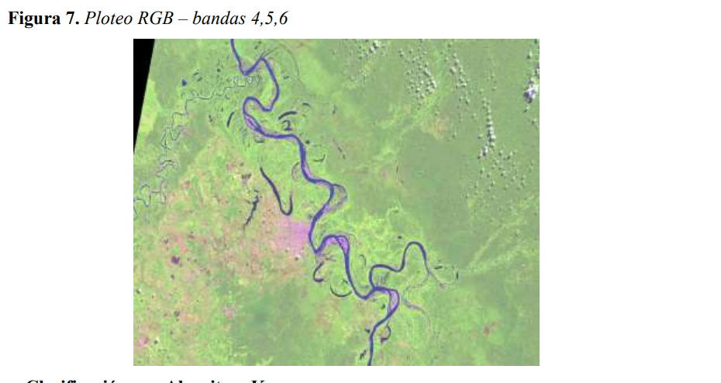
Resultados

Slide 13
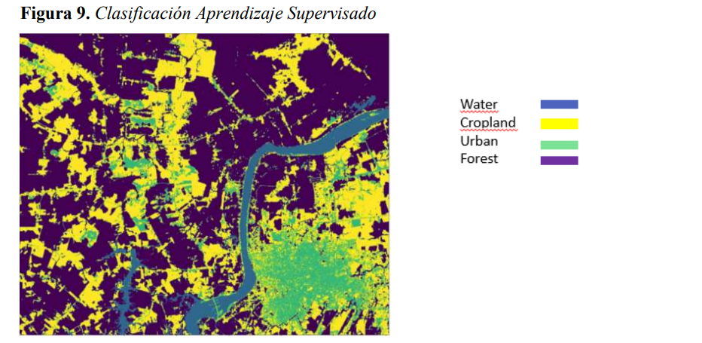
Resultado Final

Slide 14
Recomendaciones:
Utilizar más datos de entrenamiento y validación para aumentar la precisión y generalización de los modelos.
Combinar otras fuentes de datos, como índices espectrales, información espacial o temporal, para enriquecer las firmas de las clases.
Explorar otros algoritmos de machine learning, como redes neuronales convolucionales o bosques aleatorios.

